Slide 1
1920年，美国物理学家康普顿在观察X 射线被物质散射时，发现散射线中含有波长发生了变化的成分——散射束中除了有与入射束波长 λ₀ 相同的射线，还有波长 λ > λ₀ 的射线.

Slide 2
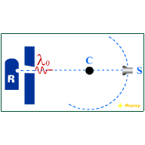
一 实验装置

Slide 3

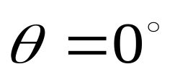
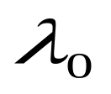
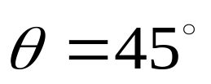
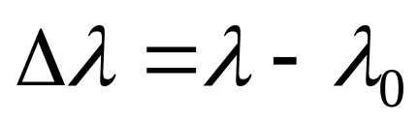




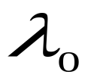
二 实验结果
（相对强度）
1 波长的偏移
( ) 与
散射角有关.
2 与散射物体无关.
（波长）

Slide 4
三 经典理论的困难
按经典电磁理论，带电粒子受到入射电磁波的作用而发生受迫振动，从而向各个方向辐射电磁波，散射束的频率应与入射束频率相同，带电粒子仅起能量传递的作用.
可见，经典理论无法解释波长变长的散射线.

Slide 5




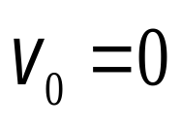





四 量子解释
1 物理模型
光子
光子
电子
电子
入射光子（ X 射线或 射线）能量大 .
范围为：

Slide 6

电子热运动能量 ，可近似为静止电子.
光子
光子
电子
电子
固体表面电子束缚较弱，视为近自由电子.
电子反冲速度很大，用相对论力学处理.

Slide 7
2 定性分析
(1)入射光子与散射物质中束缚微弱的电子弹性碰撞时，一部分能量传给电子，散射光子能量减少，频率下降、波长变大.
(2)光子与原子中束缚很紧的电子发生碰撞，近似与整个原子发生弹性碰撞时，能量不会显著减小，所以散射束中出现与入射光波长相同的射线.

Slide 8
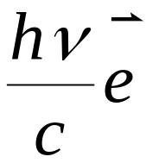
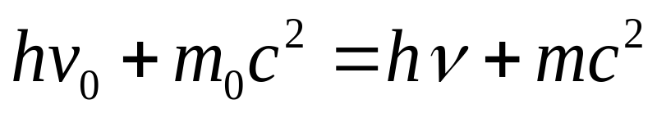
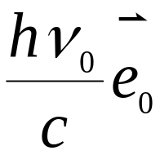


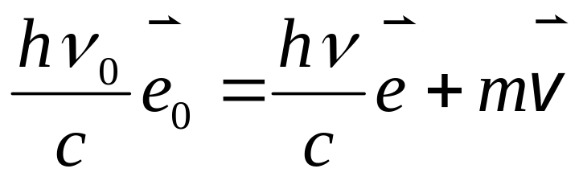
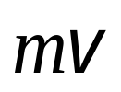
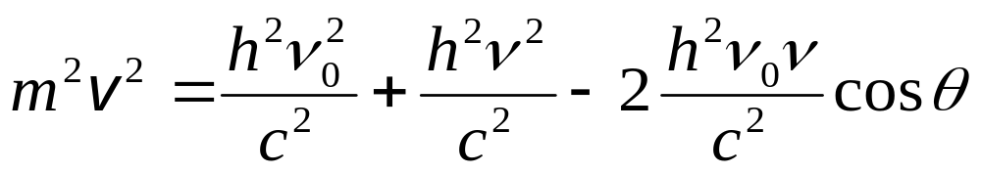
3 定量计算
能量守恒
动量守恒

Slide 9
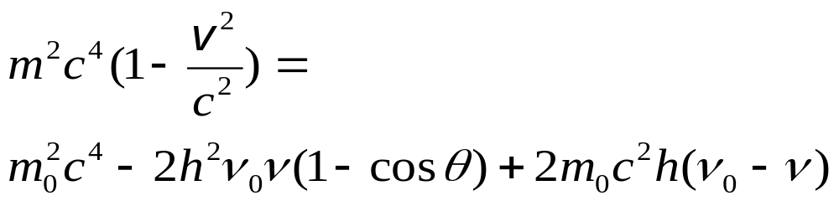
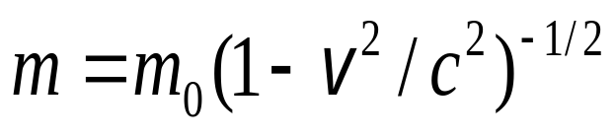
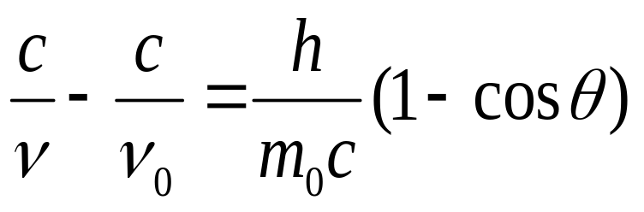
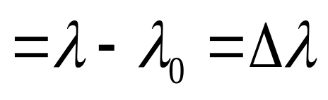

Slide 10
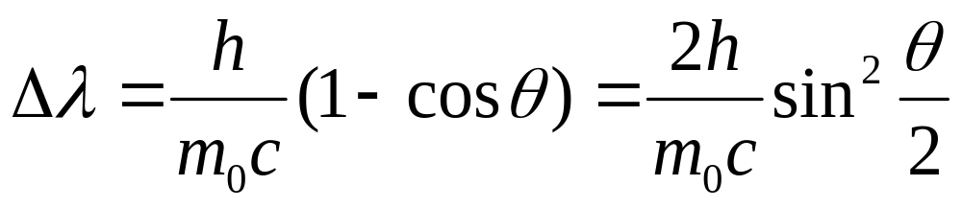
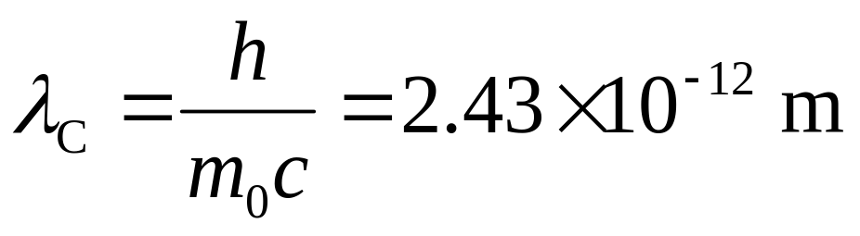
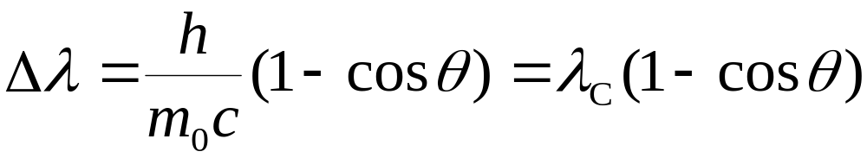
康普顿波长
康普顿公式

Slide 11
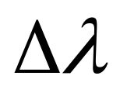

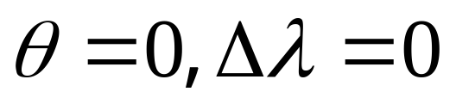
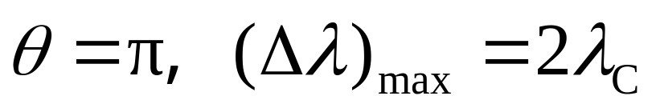
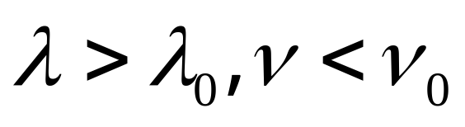
4 结论
散射光波长的改变量 仅与 有关.
散射光子能量减小

Slide 12
5 讨论
光具有波粒二象性
一般而言，光在传递过程中，波动性较为显著；光与物质相互作用时，粒子性比较显著.

Slide 13
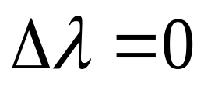
与 的关系与物质无关， 是光子与近自由电子间的相互作用.
散射中 的散射光是因光子与紧束缚电子的作用. 原子量大的物质，其电子束缚较强，因而康普顿效应不明显.

Slide 14
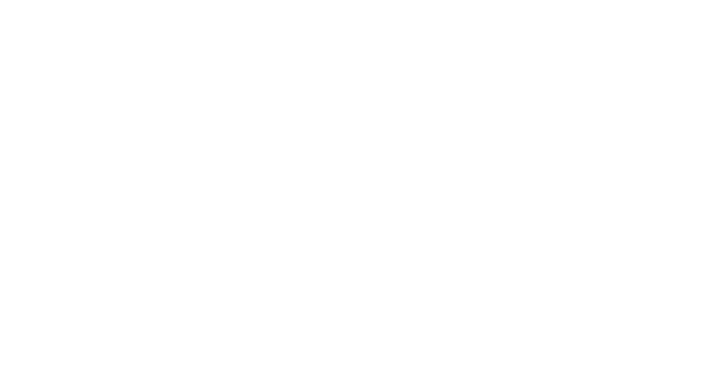
只有当入射波长λ₀与λ_{c}可比拟时，康普顿效应才显著，因此要用X射线才能观察到康普顿散射，用可见光观察不到康普顿散射。对可见光来讲，
不可能观测到康普顿效应

Slide 15
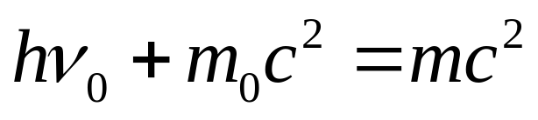
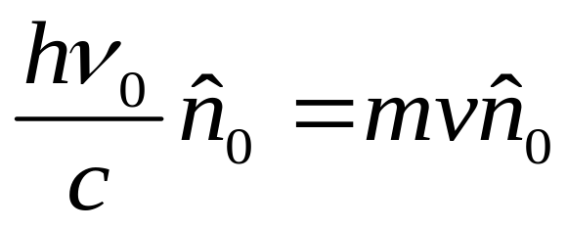
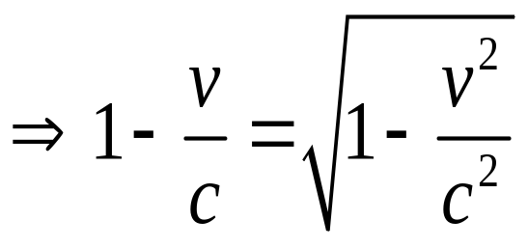
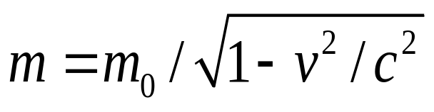
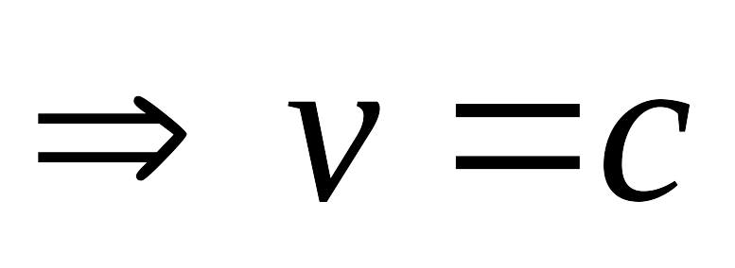
康普顿效应中的自由电子不能像光电效应那样吸收光子而是散射光子。若静止的自由电子吸收光子
不可能！
自由电子不可能吸收光子，只能散射光子。

Slide 16
6 物理意义
光子假设的正确性，狭义相对论力学的正确性 .
微观粒子的相互作用也遵守能量守恒和动量守恒定律.

Slide 17
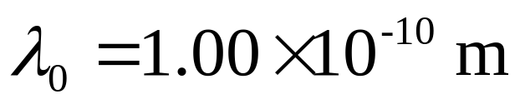
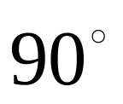
例1 波长 的 X 射线与静止的自由电子作弹性碰撞，在与入射角成
角的方向上观察， 问：
（1）散射波长的改变量 为多少？
（2）反冲电子得到多少动能？
（3）在碰撞中，光子的能量损失了多少？

Slide 18
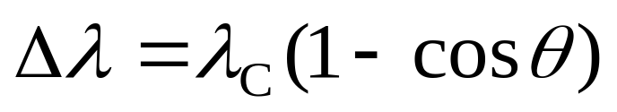
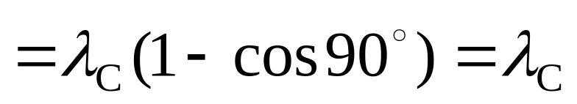
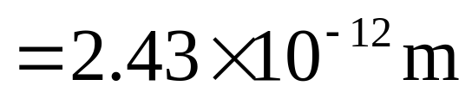
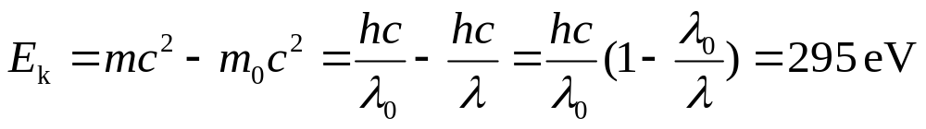
解
（1）
（2） 反冲电子的动能
（3） 光子损失的能量＝反冲电子的动能

Slide 19
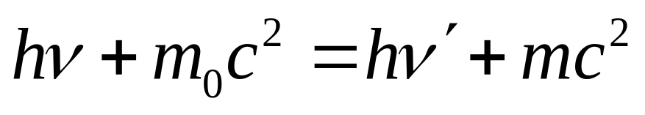
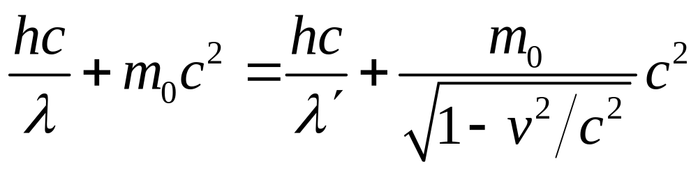
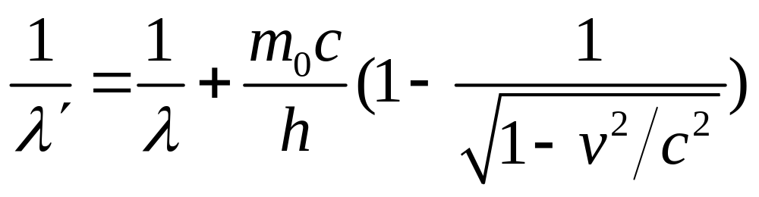
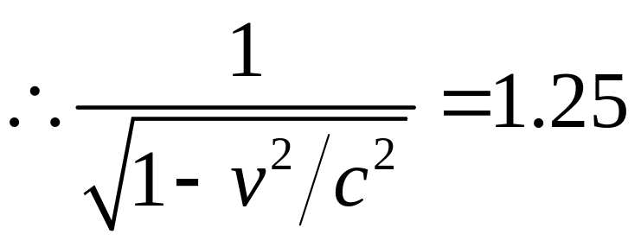
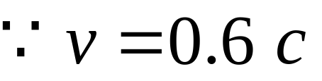
例 2 在康普顿效应中，入射光子的波长为3×10⁻³ nm，反冲电子的速度为光速的 60%，求散射光子的波长和散射角。
解：

Slide 20
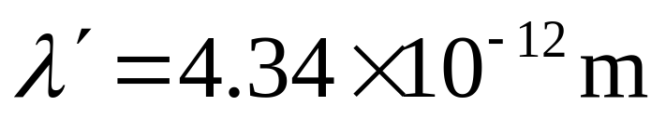
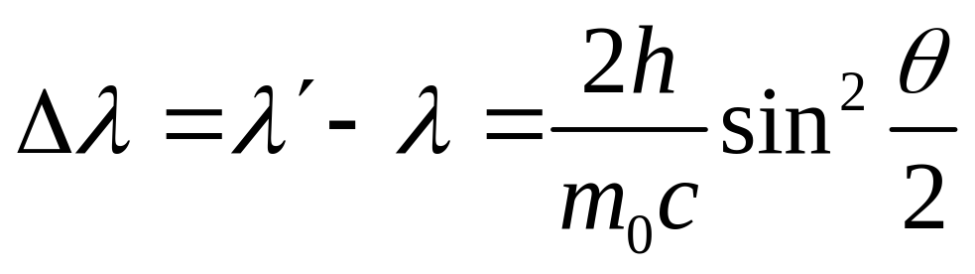
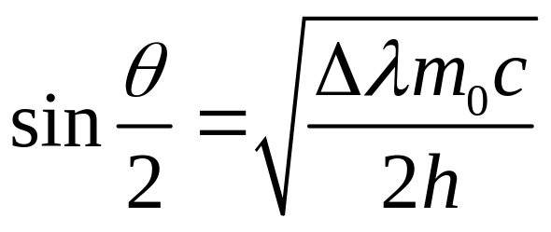
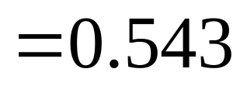
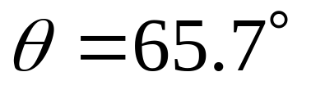

Slide 21
选择进入下一节：
15-0 教学基本要求
15-1 黑体辐射 普朗克能量子假设
15-2 光电效应 光的波粒二象性
15-3 康普顿效应
15-4 氢原子的玻尔理论
*15-5 弗兰克-赫兹实验

Slide 22
15-6 德布罗意波 实物粒子的二象性
15-7 不确定关系
15-8 量子力学简介
15-9 氢原子的量子理论简介
*15-10 多电子原子中的电子分布

